Slide 1
LEZIONE DEL 30/03/2020
PRIMA PARTE

Slide 2
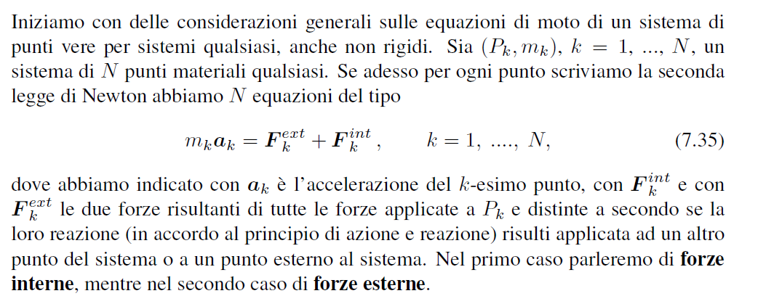
Le equazioni cardinali
Paragrafo 7.4
forza esterna
forza interna
reazione
reazione

Slide 3
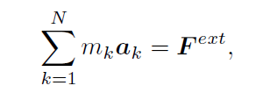
= 0
Risultante delle forze esterna
PRIMA EQUAZIONE
CARDINALE

Slide 4
Riprendiamo ora le equazioni
fissato un centro di riduzione Q, moltiplichiamo, nel senso di prodotto vettoriale, ogni equazione per (P_{k} − Q) e poi sommiamo tutte le equazioni

Slide 5
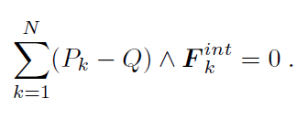
DIMOSTRIAMO CHE
int
F_{i}
Questo perché per il principio di azione e reazione è parallela al vettore (P_{i}-P_{j}).
P_{i}
F_{i}
int
P_{j}
Q
int
- F_{i}

Slide 6
Nelle parte successiva ci occuperemo di questo termine

